Slide 1
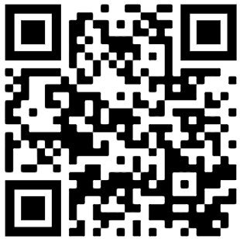
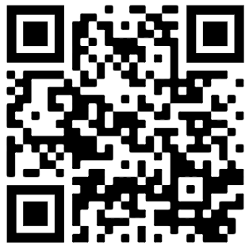
Use-Cases
Eure Aufgabe:
Notiert auf Post-Its, welche Use-Cases ihr schon erfolgreich (oben ankleben) bzw. weniger erfolgreich (unten ankleben) ausprobiert habt.
Anregungen:
https://www.scrum.org/resources/blog/top-5-ai-tools-product-owners-april-2025
https://hbr.org/2025/04/how-people-are-really-using-gen-ai-in-2025
Die Abbildungen!

